Slide 1
Temat projektu:
Zaprojektować geometrię zbocza wyrobiska odkrywkowego kopalni węgla brunatnego

Slide 2
Zakres projektu
W ramach projektu należy:
Zaprojektować profil wyrobiska (układ skarp i półek) wykorzystując metodę Masłowa Fp,
Stateczność wyznaczonej geometrii zbocza sprawdzić przy wykorzystaniu programu Slope/W oraz Phase² Dla analizy stateczności w programie Slope/W wykorzystać metodę Bishopa.

Slide 3
Opracowanie wyników
Wyniki pracy przedstawić w opracowaniu wraz z odpowiednim komentarzem i rysunkami.
Projekt przesłać na adres:
kowalski@agh.edu.pl

Slide 4
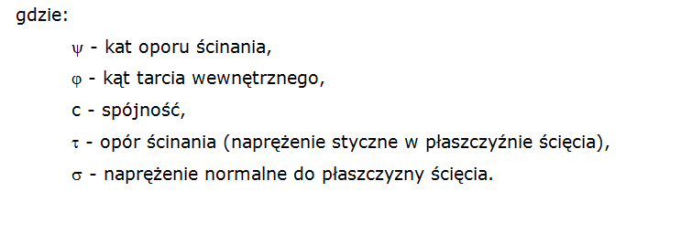
Metoda Masłowa Fp
Metoda Masłowa Fp, zwana również metodą jednakowej stateczności służy do wyznaczania kształtu profilu zboczy statecznych.
Zgodnie z hipotezą Masłowa, kąt nachylenia skarpy w stanie granicznym, w danym punkcie jej profilu, określić można ze wzoru:

Slide 5
Metoda Masłowa Fp
Masłow przyjął, że wartość naprężeń normalnych σ równa jest pierwotnym naprężeniom pionowym, jakie panują w górotworze na głębokości równej odległości rozpatrywanego punktu od naziomu, powiększonej o wartość równomiernego obciążenia naziomu skarpy:
W związku z tym wzór Masłowa przyjmie postać:

Slide 6
Metoda Masłowa Fp
W górotworze uwarstwionym każdą warstwę i należy podzielić na j warstewek o jednakowej grubości w obrębie warstwy. Kąt nachylenia skarpy w warstewce i,j można obliczyć ze wzoru:

Slide 7
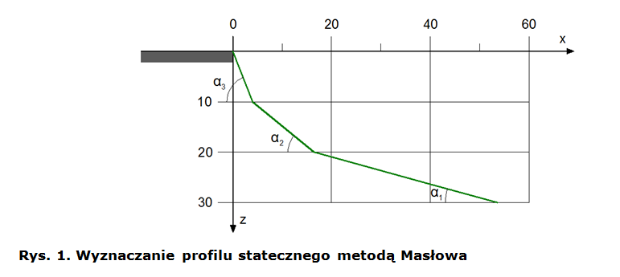
Metoda Masłowa Fp

Slide 8
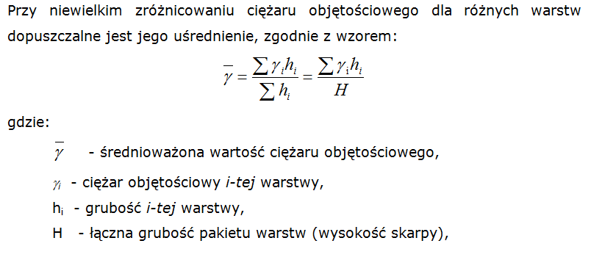
Metoda Masłowa Fp

Slide 9
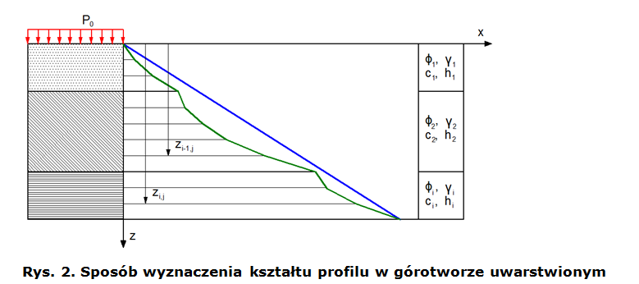
Metoda Masłowa Fp

Slide 10
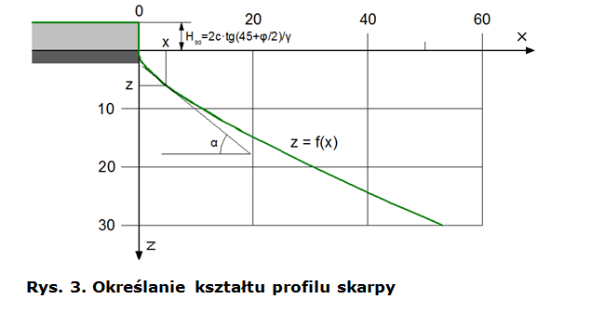
Metoda Masłowa Fp

Slide 11
Metoda Masłowa Fp

Slide 12
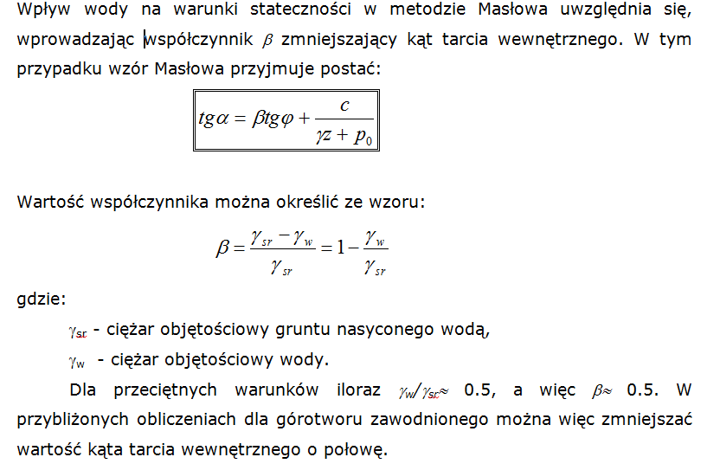
Metoda Masłowa Fp

Slide 13
Metoda Masłowa Fp
Pomimo szeregu wątpliwości natury teoretycznej metoda Masłowa Fp dobrze opisuje geometrię skarp statecznych, szczególnie wówczas, gdy spójność gruntu wynika ze stanu wodno-koloidalnego a nie z cech strukturalnych gruntu.
Skarpy zaprojektowane wg tej metody cechuje z reguły pewien nadmiar stateczności, w związku z tym jej stosowanie jest dość bezpieczne.
Wadą metody Masłowa jest niemożliwość uwzględnienia wpływu powierzchni nieciągłości (powierzchni kontaktu warstw, nieciągłości tektonicznych i t.p) na warunki stateczności.

